Slide 1
漢語間統計式機器翻譯語料處理 -臺灣閩南語示範
Corpus Preprocessing for Statistical Machine Translation between the Chinese Languages
-Using Taiwan Southern Min as an Example
103/11/06
國立交通大學 資訊工程與科學研究所
0156016 薛丞宏
指導教授：張智星教授
易志偉教授

Slide 2
目錄
第一節：研究背景
第二節：相關文獻佮背景智識
第三節：研究方法
第四節：結論佮未來發展
第五節：參考文獻
附錄

Slide 3
第一節：研究背景
臺灣是多元語言的國家
南島語
阿美、泰雅、噶哈巫、西拉雅、…
漢語
閩南語、客話、華語（官話）、二戰後移民…
其他
越南（新住民）、…
講母語是人上基本的權利
毋過臺灣母語消失誠緊
學習資源無夠

Slide 4
研究方向
共華語翻譯做母語
華語資料誠濟
增加母語資源
予欲學的人參考
配合語音合成
針對漢語之間的翻譯
主要處理翻譯語料
無修改翻譯演算法
用閩南語示範，結果嘛會使用佇客話

Slide 5
第二節：相關文獻佮背景智識
語料狀況
語料庫介紹
語料樣式
翻譯模型
評分方式

Slide 6
閩南語語料種類
種類 | 範例 | 語料庫 | 備註
全漢 | 我欲食飯 |  | 全部漢字
全羅 | gua2 beh4 tsiah8-png7 |  | 全部羅馬拼音 有斷詞資訊
漢羅 | 我beh4食飯 | TGB通訊 | 漢字拼音濫咧用
全漢全羅對應 | 我欲食飯 gua2 beh4 tsiah8-png7 | 新聞語料庫 教育部辭典 | 漢字佮拼音攏有
漢羅全羅對應 | 我beh4食飯 gua2 beh4 tsiah8-png7 | 臺語文臺文典藏 | 部份字有漢字
逐个語料庫攏無仝
後壁愛處理的問題

Slide 7
語料庫ㄧ教育部辭典
全名「臺灣閩南語常用詞辭典」
較濟生活用語
內部有規範
資料攏有全漢佮全羅
音標有斷詞
有腔口標示
詞條
116724詞
例句有華語翻譯
8027句
附錄句無華語翻譯
388句
全漢 | 彼个查某囡仔真媠。
全羅 | Hit e5 tsa-boo2 gin2-a2 tsin sui2.
華語 | 那個女孩子很漂亮。
全漢 | 我欲去買雞卵。
混合腔全羅 | Guá beh khì bé ke-nn̄g.
偏泉腔全羅 | Guá beh khì bé kue-nn̄g.

Slide 8
語料庫ㄧ新聞語料庫
全名「臺華平行新聞語料庫」
中研院資訊所陳孟彰老師主持，何澤政翻譯
有華語佮對應的閩南語全漢全羅
翻譯時，罕得調整語詞先後
現代用語、古早用語攏有
97/11/06到103/3/14的文章
2567篇文章、64121句
359554華語詞組、366190閩南語詞組
全漢 | 這幾工 寒流 閣再 展威
全羅 | tsit4-kui2-kang1 han5-liu5 koh4-tsai3 tian2-ui1
華語 | 這幾天 寒流 再度 發威

Slide 9
語料庫ㄧ臺文典藏
全名「台語文數位典藏」
國家臺灣文學館收集1885～2006年的語料
漢羅佮全羅對照
原本干焦一種，臺文館後來倩人拍字
有的劇本全羅內底有漢字
攏總2167篇
詩387條
散文1127篇
小說387篇
劇本49篇
漢羅 | Koh m7知u7危險
全羅 | Koh m7-tsai u7 gui5-hiam2

Slide 10
語料庫ㄧTGB通訊
「學生台灣語文促進會」主持
一個月一期的部落格
形式真濟款
華語
閩南語
華語閩南語平行
華語閩南語濫做伙
1999年到這馬
實驗的資料到2014年6月12日，1179篇文章
平行語料 | 範例
閩南語漢羅 | Gín-á beh講siáⁿ-mih款語言kám是gín-á ka-tī決定--ê? Iah是大人提供ê選擇?
華語漢字 | 孩子要講什麼語言是孩子自己決定的嗎？還是大人提供的選擇？
濫做伙範例
『聽說妳最近遇到什麼問題 , 是不是 ? 怎麼了 ? 』好性地 ê QA 繼續問--落-去 .

Slide 11
腔口無仝
閩南語有許多腔調
偏漳腔、混合腔、偏泉腔
混和腔有較濟偏漳腔的特色
語料狀況
教育部資料
有地方腔，鹿港「火her2」
主要資料有記錄腔口，附錄句無
新聞語料庫
澤政是臺中烏日人，60年代出身
偏漳腔，有時陣會濫著泉腔
臺文典藏
四界收集來的，無記錄腔
TGB通訊
無註明腔，干焦漢羅，無法度算
全部資料濫做伙訓練
資料無逐个註明
教育部 | 偏漳 | 混合 | 偏泉 | 外來語
字/詞 | 36142 | 33756 | 46654 | 172
例句 | 10637 | 9829 | 14227 | 0
漳/泉 | 雞ke1/kue1 | 近 kin7/kun7 | 火 hue2/he2
附錄句 | 16/0 | 5/0 | 2/0
新聞語料庫 | 284/13 | 710/45 | 1037/25
臺文典藏 | 229/135 | 458/365 | 703/390

Slide 12
語料樣式
語料樣式
斷字
無詞的資訊
斷詞
華語
中研院中文斷詞系統（CKIP）
[1] Ma, Wei-Yun, 2003
閩南語
長詞優先斷詞
後壁會比較這兩个對翻譯的影響
攏會提來試看覓
語料樣式 | 範例
斷字 | 蔡 崇 名 細 漢 時 生 活 困 苦
斷詞 | 蔡崇名 細漢 時 生活 困苦

Slide 13
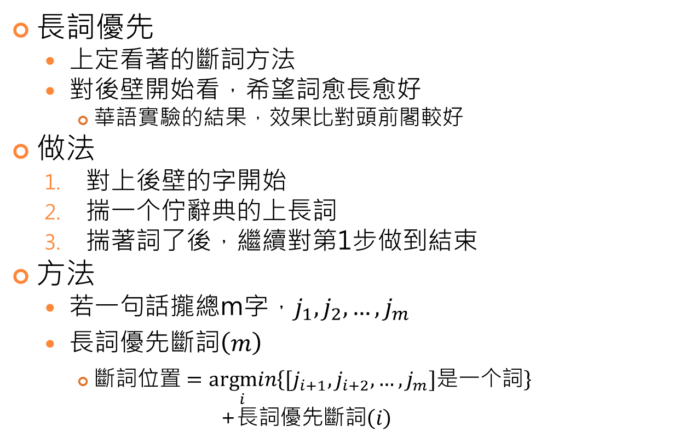
長詞優先斷詞方法
長詞優先
上定看著的斷詞方法
對後壁開始看，希望詞愈長愈好
華語實驗的結果，效果比對頭前閣較好
做法
對上後壁的字開始
揣一个佇辭典的上長詞
揣著詞了後，繼續對第1步做到結束
方法
若一句話攏總m字，$j_{1},j_{2},…,j_{m}$
$\text{長詞優先}斷詞\left(m\right)$
$\text{斷詞位置}=\underset{i}{argmin}\left\{[j_{i+1},j_{i+2},…,j_{m}]是一个詞\right\}$
$$\text{+}\text{長詞優先}斷詞\left(i\right)$$

Slide 14
長詞優先斷詞範例
範例－蔡崇名細漢時生活困苦
蔡崇名細漢時生活困苦
蔡崇名細漢時生活困苦
蔡崇名細漢時生活困苦
蔡崇名細漢時生活困苦
蔡崇名細漢時生活困苦
蔡崇名細漢時生活 困苦
蔡崇名細漢時生活 困苦
蔡崇名細漢時生活 困苦
蔡崇名細漢時生活 困苦
蔡崇名細漢時 生活 困苦
……

Slide 15
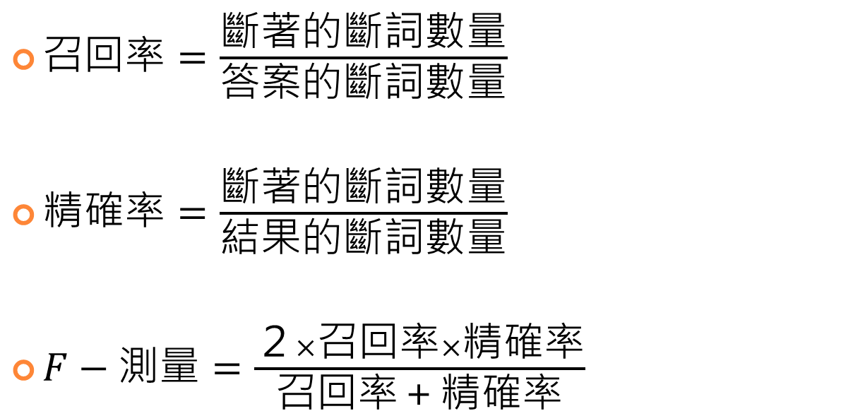
斷詞評分方式
$召回率=\frac{斷著的斷詞數量}{答案的斷詞數量}$
$精確率=\frac{斷著的斷詞數量}{結果的斷詞數量}$
$F−測量=\frac{２×召回率×精確率}{召回率＋精確率}$
 | 實際著的 | 實際毋著
結果著的
結果

Slide 16
翻譯模型
統計式翻譯
Brown et al., 1993
對齊模型alignment model
華語佮閩南語的詞對應機率
Och and Ney, 2003
語言模型language model
閩南語語句合理性
Stolcke, 2002
解碼器decoder
用對齊模型佮語言模型翻譯
Philipp Koehn et al. 2007.
華語 | 閩南語
他 早上 有來 幫忙 | 伊 早時 有來 鬥相共
幫-忙 解-決 問-題 | 鬥-相-共 解-決 問-題
閩南語語句 | 合理程度
我 早時 食 菜頭粿 | 語料較會出現，機率懸
我 早時 食 電話 | 語料較罕得出現，機率低
統計式翻譯模型
華語閩南語
平行語料
對齊
GIZA++
對齊語料
解碼
Moses
閩南語語料
語言
SRILM
連紲詞機率
Notes:
排版袂順

Slide 17
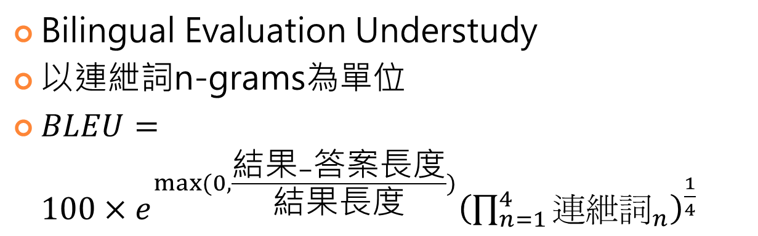
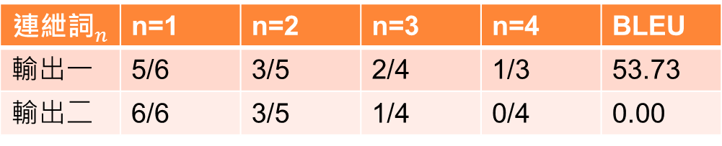
BLEU評分
Bilingual Evaluation Understudy
以連紲詞n-grams為單位
$BLEU=100×{e^{max⁡(0,\frac{結果−答案長度}{結果長度})}\left(\prod_{n=1}^{4}{{連紲詞}_{n}}\right)}^{\frac{1}{4}}$
答案 | 這 幾 工 寒流 閣再 展威
結果一 | 這 幾 工 寒流 有 展威
結果二 | 寒流 這 幾 工 閣再 展威
 | n=1 | n=2 | n=3 | n=4 | BLEU
結果一 | 5/6 | 3/5 | 2/4 | 1/3 | 53.73
結果二 | 6/6 | 3/5 | 1/4 | 0/4 | 0.00
Notes:
https://github.com/sih4sing5hong5/mosesdecoder/blob/master/scripts/generic/multi-bleu.perl

Slide 18
語料處理
語言分類
Cavnar and Trenkle, 1994
用語言模型算分數
以字元為單位
語料對齊
Sennrich and Volk, 2010
用翻譯模型鬥對齊語料
華語
翻譯
Moses
閩南語翻譯
閩南語
對齊
Bleualign

Slide 19
貢獻
比較漢語語料樣式對翻譯的影響
提出一个整理漢語語料的方法
分類兩種漢語的方法

Slide 20
第三節：研究方法
目標
語料預處理，予華語閩南語翻譯，效果較好
用BLEU做評分標準
語料形式愈統一翻譯愈好
第一个問題，按怎斷詞（閩南語斷詞）
第二个問題，有的詞翻袂出來（未知詞問題）
語料愈濟愈好，所以加語料
第三个問題，按怎加入資料無完整的語料庫（整理語料）
第四个問題，網路語料需要分華語佮閩南語（分類語言）
Notes:
定義三種資訊全羅全漢斷詞

Slide 21
第一个問題－閩南語斷詞
輸入
全漢佮全羅的閩南語句
輸出
斷詞的全漢佮全羅的閩南語句
斷詞前 | 自 稱 一 世 人 離 袂 開 預 報 工 作 的 吳 德 榮
 | tsu7 tshing1 tsit8 si3 lang5 li5 be7 khui1 …
斷詞了 | 自-稱 一-世-人 離-袂-開 預-報 工-作 的 吳-德-榮
 | tsu7-tshing1 tsit8-si3-lang5 li5-be7-khui1 …

Slide 22
第二个問題－未知詞問題
原因
對齊模型、語言模型的單位攏是詞
拄著無看過的詞就會翻袂出來
語料無全部的華語詞
輸入
華語句
輸出
閩南語句
訓練語料1 | 自-稱 一-輩-子 離-不-開 預-報 工-作 的 吳-德-榮 ，
 | tsu7-tshing1 tsit8-si3-lang5 li5-be7-khui1 …
訓練語料2 | 開-始 憂-愁 了 ，
 | khai1-si2 u1-tshiu5 ah4 ，
訓練語料3 | ……
試驗輸入 | 一-輩-子 吃 穿 都 不-用 愁 了
翻譯結果 | tsit8-si3-lang5 tsiah8 tshing7 long2 m7-bian2 愁
Notes:
語料愛揣!!!!!!

Slide 23
第三个問題－整理語料
輸入
全漢、全羅、斷詞無完整的閩南語句
輸出
有全漢、全羅、斷詞的閩南語句
這 幾 工 寒 流 閣 再 展 威
tsit4 kui2 kang1 han5 liu5 koh4 tsai3 tian2 ui1
Koh m7知u7危險
Koh m7-tsai u7 gui5-hiam2
這 幾-工 寒-流 閣-再 展-威
tsit4 kui2-kang1 han5-liu5 koh4-tsai3 tian2-ui1
閣 毋-知 有 危-險
Koh m7-tsai u7 gui5-hiam2

Slide 24
第四个問題－分類語言
輸入
一段語句
輸出
是閩南語，抑是華語
語句 | 語言
聽人講 khah 早有出現過『小蜜蜂』 | 閩南語
我 beh tńg 來種作 ! ── 記 0312 Truku 反亞泥 ‧ 還我土地運動 | 閩南語
有台灣味 ê 繪本──《我和我的腳踏車》 . | 閩南語
「 糟了 ，是工地火燒厝， 緊轉去打 火 ！ 」建設公司 的 工地主任 從手機接到消息，通話結束後就帶著那群混混先離開了。 | 華語
『聽說妳最近遇到什麼問題 , 是不是 ? 怎麼了 ? 』好性地 ê QA 繼續問--落-去 . | 華語
去越南胡志明市 4 工／越南胡志明市四日行 @Gio̍k-hōng | 華語
Notes:
閩南語
以閩南語為主，有華語詞無要緊
華語
有完整華語句
華語閩南語攏通的

Slide 25
第四節：研究方法佮實驗結果
閩南語斷詞
實驗一：斷詞效果
未知詞問題
整理語料
實驗二：校對的效果
分類語言
實驗三：分類語言效果
實驗四：加入TGB的翻譯效果
實驗五：斷字佮斷詞的效果比較

Slide 26
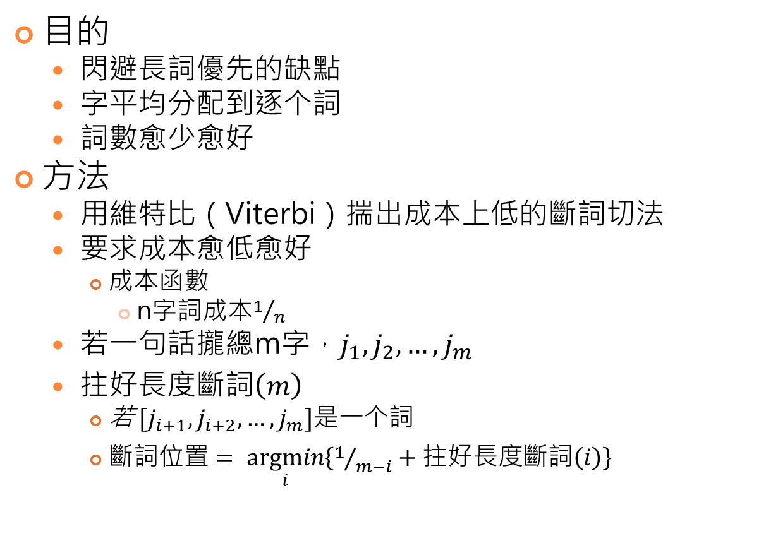
閩南語斷詞－拄好長度斷詞方法
目的
閃避長詞優先的缺點
字平均分配到逐个詞
詞數愈少愈好
方法
用維特比（Viterbi）揣出成本上低的斷詞切法
要求成本愈低愈好
成本函數
n字詞成本$1/n$
若一句話攏總m字，$j_{1},j_{2},…,j_{m}$
$拄好長度斷詞\left(m\right)$
若 $[j_{i+1},j_{i+2},…,j_{m}]是一个詞$
$斷詞位置= \underset{i}{argmin}\left\{1/{m−i}+拄好長度斷詞\left(i\right)\right\}$
長詞優先（後壁） | 甚至 和 國 小學生 嘛 想 袂 開
答案 | 甚至 和 國小 學生 嘛 想 袂 開
長詞優先（頭前） | 猶 掠做 唱歌 仔 戲 真 簡單
答案 | 猶 掠做 唱 歌仔戲 真簡單

Slide 27
閩南語斷詞－拄好長度斷詞範例
範例
方法 | 斷詞 | 成本
長詞優先（後壁） | 甚至 和 國 小學生 嘛 想 袂 開 | …+1/1+1/3+…
拄好長度斷詞 | 甚至 和 國小 學生 嘛 想 袂 開 | …+1/2+1/2+…
長詞優先（頭前） | 猶 掠做 唱歌 仔 戲 真 簡單 | …+1/2+1/1+1/1+…
拄好長度斷詞 | 猶 掠做 唱 歌仔戲 真簡單 | …+1/1+1/3+…

Slide 28
實驗一－斷詞效果
訓練語料
教育部辭典條目35130詞
試驗語料
教育部辭典例句8027句
斷詞方法 | 召回率 | 精確率 | Ｆ-測量
拄好長度斷詞 | 91.1 | 85.1 | 88.0
長詞優先（對頭前） | 91.0 | 84.9 | 87.9
長詞優先（對後壁） | 91.1 | 85.0 | 88.0

Slide 29
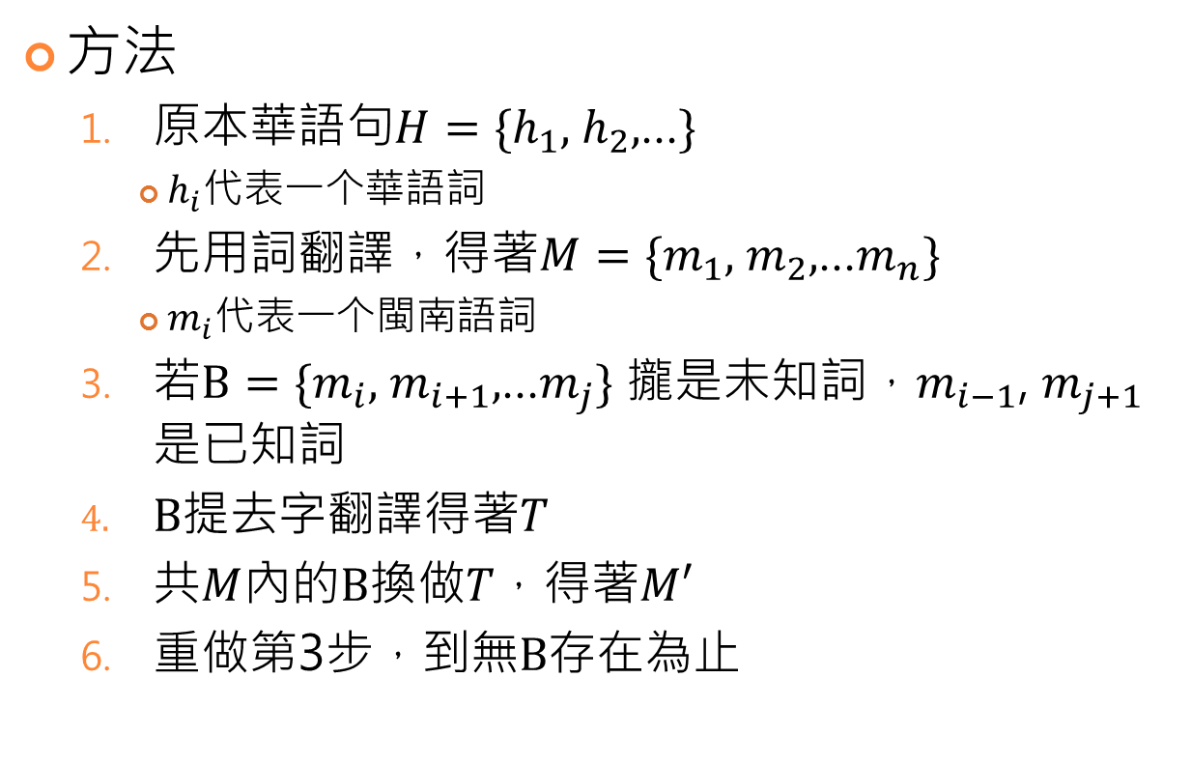
未知詞問題－未知詞另外翻譯方法
方法
原本華語句$H=\{h_{1},$ $h_{2},$…$\}$
$h_{i}代表一\text{个}華語詞$
先用詞翻譯，得著$M=\{m_{1},$ $m_{2},$…$m_{n}\}$
$m_{i}代表一\text{个}閩南語詞$
若$B=\{m_{i},$ $m_{i+1},$…$m_{j}\}$ 攏是未知詞，$m_{i−1}$, $m_{j+1}$是已知詞
$B$提去字翻譯得著$T$
共$M$內的$B$換做$T，得著M′$
重做第3步，到無$B$存在為止

Slide 30






未知詞問題－未知詞另外翻譯流程
H
詞翻譯
M
$$m_{i}$$
$$m_{i+1}$$
…
$$m_{j}$$
B
$$m_{i}$$
$$m_{i+1}$$
…
$$m_{j}$$
字翻譯
T
M’

Slide 31
整理語料－語料無一致
 | 全漢 | 全羅 | 斷詞
教育部辭典 | O | O | O | 彼个查某囡仔真媠。
 |  |  |  | Hit e5 tsa-boo2 gin2-a2 tsin sui2.
新聞語料庫 | O | O | X | 這幾工 寒流 閣再 展威
 |  |  |  | tsit4-kui2-kang1 han5-liu5 koh4-tsai3 tian2-ui1
臺文典藏 | X | O (少數無) | O | Koh m7知u7危險
 |  |  |  | Koh m7-tsai u7 gui5-hiam2
漢字佮音標簡寫做一逝
若無仝，攏寫出來
若仝款，寫一个
Koh m7知u7危險
Koh m7-tsai u7 gui5-hiam2
Koh m7-知tsai u7危gui5-險hiam2

Slide 32
整理語料－臺文典藏標漢字
問題
無全部的字攏有漢字
典藏的是漢羅佮全羅
漢字用字佮教育部無仝
字提掉
方法
仝款用拄好長度斷詞
辭典有全漢、全羅、漢羅全部形式
確定斷點後，選語言模型分數上懸的
查著了後，照原本全羅斷詞
毋
m7
毋m7
毋-知
毋-tsai1
毋-知tsai1
m7-知
m7-tsai1
m7-知tsai1
毋m7-知
毋m7-tsai1
毋m7-知tsai1
知
tsai1
知tsai1

Slide 33
整理語料－整理一開始
新聞語料
臺文典藏
斷詞
標字
教育部附錄
教育部辭典
教育部附錄
教育部辭典

Slide 34
整理語料－整理第一擺
斷詞
01新聞語料
01臺文典藏
標字
標字
斷詞
新聞語料
臺文典藏
斷詞
標字
教育部附錄
教育部辭典
教育部附錄
教育部辭典

Slide 35
整理語料－整理第二擺
01新聞語料
01臺文典藏
斷詞
02新聞語料
02臺文典藏
標字
斷詞
新聞語料
標字
臺文典藏
斷詞
標字
教育部附錄
教育部辭典
教育部附錄
教育部辭典

Slide 36
整理語料－整理第三擺
01新聞語料
01臺文典藏
02新聞語料
02臺文典藏
斷詞
03新聞語料
03臺文典藏
新聞語料
臺文典藏
斷詞
標字
標字
……
斷詞
標字
教育部附錄
教育部辭典
教育部附錄
教育部辭典

Slide 37
實驗二－校對的效果
訓練語料
教育部辭典條目35130詞
教育部附錄388句
新聞平行語料64121句
臺文典藏329476句
試驗語料
教育部辭典例句8027句
翻譯效果
BLEU分數以詞為單位
整理幾擺 | 原始 | 1 | 2 | 3 | 4 | 5
BLEU分數 | 9.30 | 14.72 | 13.77 | 13.82 | 13.82 | 13.82
Notes:
< 所-以｜soo2-i2 指｜tsi2 用｜ing7 二-十-三｜ji7-tsap8-sann1 e5 字-母｜ji7-bu2 tiann7-tiann7 ，｜,
36c36
< 所-以｜soo2-i2 指｜tsi2 用｜ing7 二-十-三｜ji7-tsap8-sann1 个｜e5 字-母｜ji7-b
u2 定-定｜tiann7-tiann7 ，｜,
---
> 所-以｜soo2-i2 指｜tsi2 用｜ing7 二-十-三｜ji7-tsap8-sann1 的｜e5 字-母｜ji7-b
u2 定-定｜tiann7-tiann7 ，｜,
4207 見｜kinn3 若｜na7 我｜gua2 所｜soo2 有｜u7 讀-e5｜thak8- 你｜li2 攏｜long2 讀｜thak8 過｜ke3 了-了｜liau2-liau2 ；｜; 總-是｜tsong2-si7 我｜gua2 不-過｜put4-ko3 是｜si7 用｜ing7 tsiah4-e5 冊｜tsheh4 做｜tsue3 趁-食｜than3-tsiah8 e5 本-錢｜pun2-tsinn5 ，｜,
4207c4207
< 見｜kinn3 若｜na7 我｜gua2 所｜soo2 有｜u7 讀-的｜thak8-e5 你｜li2 攏｜long2
讀｜thak8 過｜ke3 了-了｜liau2-liau2 ；｜; 總-是｜tsong2-si7 我｜gua2 不-過｜put4-ko3 是｜si7 用｜ing7 遮-的｜tsiah4-e5 冊｜tsheh4 做｜tsue3 趁-食｜than3-tsiah8 的｜e5 本-錢｜pun2-tsinn5 ，｜,
---
> 見｜kinn3 若｜na7 我｜gua2 所｜soo2 有｜u7 讀-的｜thak8-e5 你｜li2 攏｜long2
讀｜thak8 過｜ke3 了-了｜liau2-liau2 ；｜; 總-是｜tsong2-si7 我｜gua2 不-過｜put4-ko3 是｜si7 用｜ing7 隻-的｜tsiah4-e5 冊｜tsheh4 做｜tsue3 趁-食｜than3-tsiah8 的｜e5 本-錢｜pun2-tsinn5 ，｜,

Slide 38
實驗二－校對的語料
原始語料 | 指tsi2 用ing7 二ji7-十tsap8-三sann1 e5 字ji7-母bu2 tiann7-tiann7
整理1擺 | 指tsi2 用ing7 二ji7-十tsap8-三sann1 个e5 字ji7-母bu2 定tiann7-定tiann7
整理2擺 | 指tsi2 用ing7 二ji7-十tsap8-三sann1 的e5 字ji7-母bu2 定tiann7-定tiann7
原始語料 | 佇ti7 已i2-經king1 開khui1-出tshut4 的e5 選suan2-票phio3 中tiong1
整理1擺 | 佇ti7 已i2-經king1 開khui1-出tshut4 的e5 選suan2-票phio3 中tiong1
整理2擺 | 佇ti7 已i2-經king1 開khui1 出tshut4-的e5 選suan2-票phio3 中tiong1
整理幾擺 | 原始 | 1 | 2 | 3 | 4 | 5
BLEU分數 | 9.30 | 14.72 | 13.77 | 13.82 | 13.82 | 13.82
Notes:
< 所-以｜soo2-i2 指｜tsi2 用｜ing7 二-十-三｜ji7-tsap8-sann1 e5 字-母｜ji7-bu2 tiann7-tiann7 ，｜,
36c36
< 所-以｜soo2-i2 指｜tsi2 用｜ing7 二-十-三｜ji7-tsap8-sann1 个｜e5 字-母｜ji7-b
u2 定-定｜tiann7-tiann7 ，｜,
---
> 所-以｜soo2-i2 指｜tsi2 用｜ing7 二-十-三｜ji7-tsap8-sann1 的｜e5 字-母｜ji7-b
u2 定-定｜tiann7-tiann7 ，｜,
4207 見｜kinn3 若｜na7 我｜gua2 所｜soo2 有｜u7 讀-e5｜thak8- 你｜li2 攏｜long2 讀｜thak8 過｜ke3 了-了｜liau2-liau2 ；｜; 總-是｜tsong2-si7 我｜gua2 不-過｜put4-ko3 是｜si7 用｜ing7 tsiah4-e5 冊｜tsheh4 做｜tsue3 趁-食｜than3-tsiah8 e5 本-錢｜pun2-tsinn5 ，｜,
4207c4207
< 見｜kinn3 若｜na7 我｜gua2 所｜soo2 有｜u7 讀-的｜thak8-e5 你｜li2 攏｜long2
讀｜thak8 過｜ke3 了-了｜liau2-liau2 ；｜; 總-是｜tsong2-si7 我｜gua2 不-過｜put4-ko3 是｜si7 用｜ing7 遮-的｜tsiah4-e5 冊｜tsheh4 做｜tsue3 趁-食｜than3-tsiah8 的｜e5 本-錢｜pun2-tsinn5 ，｜,
---
> 見｜kinn3 若｜na7 我｜gua2 所｜soo2 有｜u7 讀-的｜thak8-e5 你｜li2 攏｜long2
讀｜thak8 過｜ke3 了-了｜liau2-liau2 ；｜; 總-是｜tsong2-si7 我｜gua2 不-過｜put4-ko3 是｜si7 用｜ing7 隻-的｜tsiah4-e5 冊｜tsheh4 做｜tsue3 趁-食｜than3-tsiah8 的｜e5 本-錢｜pun2-tsinn5 ，｜,

Slide 39
分類語言－問題
問題
以早判斷語言的研究
對象是拼音文字為主
用字元算語言模型分數
無適合用佇分閩南語華語
閩南語華語有誠濟共同詞
解決方法
利用斷詞佮定用詞做特徵
斷詞的詞數資訊
定用詞愛提掉共同詞
後壁號做「特徵詞」
一段一段
的網頁
判斷語言
閩南語
華語

Slide 40
分類語言－特徵詞介紹
特徵詞
無共同詞的定用詞
方法
閩南語佮華語分別選n个上定用的詞
揣閩南語頭前m个無出現佇華語n个的定用詞
就揣出閩南語m特徵詞
揣華語頭前m个無出現佇閩南語n个的定用詞
就揣出華語m特徵詞

Slide 41
分類語言－特徵詞範例
閩南語統計來源
教育部例句附錄句、新聞語料庫、臺文典藏
華語統計來源
中研院1000萬字平衡語料庫
定用詞數量n=7000，特徵詞數量m=3000
閩南語 定用詞 | 的e5 | 伊i1 | 有u7 | 是 si7 | 我gua2 | 人 lang5 | 無bo5 | 講 kong2 | 佇 ti7 | …
華語 定用詞 | 的 | 是 | 在 | 一 | 有 | 了 | 不 | 我 | 個 | …
閩南語特徵詞 | 佇ti7 | 个e5 | 閣koh4 | 攏long2 | 佮kap4 | 𪜶 in1 | 咧teh4 | 咱 lan2 | 彼 hit4 | …
華語 特徵詞 | 我們 | 很 | 她 | 沒有 | 或 | 他們 | 更 | 則 | 把 | …
Notes:
下跤的表閣愛重產生看覓

Slide 42
分類語言－參數
特徵
語言模型分數
斷詞詞數
1~k字詞分別數量
m特徵詞
m若傷大，會影響著速度
華語斷詞
分數、詞數
特徵詞
輸入
SVM
分類器
結果
閩南語斷詞
分數、詞數
特徵詞

Slide 43
實驗三－分類語言
TGB通訊語料庫
實驗參數
字詞數量
k=4
定用詞數量
n=7000
特徵詞數量
m=0~3000
以段做辨識單位
段數/詞數 | 總合 | 華語 | 閩南語
訓練 | 1000篇文章 | 8519/439436 | 9368/488844
試驗 | 179篇文章 | 2397/114901 | 1344/75282

Slide 44
實驗四－加TGB語料的翻譯效果
訓練語料
教育部辭典條目35130詞
教育部附錄句388句
新聞平行語料64121句
臺文典藏329476句
TGB平行語料35025句
試驗語料
教育部辭典平行例句8027句
翻譯效果
BLEU分數以詞為單位
SVM
分類器
結果
教育部辭典條目
教育部附錄句
新聞語料
05新聞語料
整理
臺文典藏
05臺文典藏
 | 加TGB語料前 | 加TGB語料後
平行語料句數 | 64121句 | 99146句
BLEU分數 | 13.82 | 19.33

Slide 45
實驗五－斷字佮斷詞的效果比較環境
訓練語料
教育部辭典條目35130詞
教育部附錄句388句
新聞平行語料64121句
臺文典藏329476句
TGB平行語料35025句
試驗語料
教育部辭典平行例句8027句
翻譯效果
BLEU分數以詞為單位
Notes:
用字抑是用詞？

Slide 46
實驗五－斷字佮斷詞的效果比較實驗
未知詞處理方法
Notes:
華語有斷詞有較好
閩南語有斷詞顛倒無效果
斷字-斷詞效果較禾黑的解釋

Slide 47
第五節：結論佮未來發展
結論
拄好長度斷詞佮長詞優先差無濟
整理資訊無完整的語料庫，對翻譯有幫助
分類閩南語佮華語各50个特徵詞就夠用
華語有斷詞有較好
閩南語有斷詞顛倒無效果
可能是斷詞的效果無好
未來發展
自動校對語料
加強斷詞
應用佇字幕辨識

Slide 48
未來發展─加強翻譯
自動校對語料
目的
翻譯的訓練語料有誠濟錯誤
語料需要人工校對
減人工負擔
問題
語料改錯字
方法
用「原始語料」佮「校對語料」訓練翻譯模型
加強斷詞
目的
斷詞效果影響著翻譯效果
方法
詞性斷詞
剖析器
我佮伊欲來去食飯
原始語料
機器整理
整理了語料
改錯字語料
訓練資料
校對了語料
人工校對
我
佮
伊
欲
來
去
食
飯

Slide 49
未來發展─應用
字幕辨識
目的
聲音語料大部份母語發音、配華語字幕
電視劇、廣播
補上母語字幕，學母語用字
問題
輸入母語聲音、華語字幕
輸出母語字幕
Notes:
結論
臺灣母語需要閣拍拚
電腦技術的配合
閣有誠濟物件通做
逐家對母語的重視

Slide 50
第六節：參考文獻
Ma, Wei-Yun and Keh-Jiann Chen, 2003, "Introduction to CKIP Chinese Word Segmentation System for the First International Chinese Word Segmentation Bakeoff", Proceedings of ACL, Second SIGHAN Workshop on Chinese Language Processing, pp168-171.
Peter F. Brown , Vincent J. Della Pietra , Stephen A. Della Pietra , Robert L. Mercer, The mathematics of statistical machine translation: parameter estimation, Computational Linguistics, v.19 n.2, June 1993
Philipp Koehn, Hieu Hoang, Alexandra Birch, Chris Callison-Burch, Marcello Federico, Nicola Bertoldi, Brooke Cowan, Wade Shen, Christine Moran, Richard Zens, Chris Dyer, Ondrej Bojar, Alexandra Constantin, Evan Herbst, Moses: Open Source Toolkit for Statistical Machine Translation, Annual Meeting of the Association for Computational Linguistics (ACL), demonstration session, Prague, Czech Republic, June 2007.

Slide 51
多謝逐家

Slide 52
附錄
對齊模型介紹
語言模型介紹

Slide 53
對齊模型介紹
目的
揣出華語佮閩南語的詞機率對應
功能親像雙語辭典
對應資訊是對平行語料揣出來的
做法
平行語料一句一句處理
記錄華語全部的詞佮閩南語全部的詞對應幾擺
對應較濟擺的對應組合就是翻譯選項之一

Slide 54
對齊模型範例
輸入語料
他 打 我/伊 共 我 拍
他-伊/他-共/他-我/他-拍
打-伊/打-共/打-我/打-拍
我-伊/我-共/我-我/我-拍
打 鼓 很 好玩/拍 鼓 誠 趣味
打-拍/打-鼓/打- 誠/打-趣味
……
「打」的對應結果
語料是整理過的
華-閩南對應 | 對應機率 | 華-閩南對應 | 對應機率
打-伊 | 1/8 | 打-鼓 | 1/8
打-共 | 1/8 | 打-誠 | 1/8
打-我 | 1/8 | 打-趣味 | 1/8
打-拍 | 2/8
Notes:
這只是範例，真正算機率是用整個語料來做

Slide 55
對齊模型種類無仝範例
輸入語料
他 打 我/伊 共 我 phah
他-伊/他-共/他-我/他-phah
打-伊/打-共/打-我/打-phah
我-伊/我-共/我-我/我-phah
打 鼓 很 好玩/拍 鼓 誠 趣味
打-拍/打-鼓/打- 誠/打-趣味
……
「打」的對應結果
猶未整理的語料
後壁愛處理的問題
華-閩南對應 | 對應機率 | 華-閩南對應 | 對應機率
打-伊 | 1/8 | 打-鼓 | 1/8
打-共 | 1/8 | 打-誠 | 1/8
打-我 | 1/8 | 打-趣味 | 1/8
打-拍 | 1/8 | 打-phah | 1/8

Slide 56
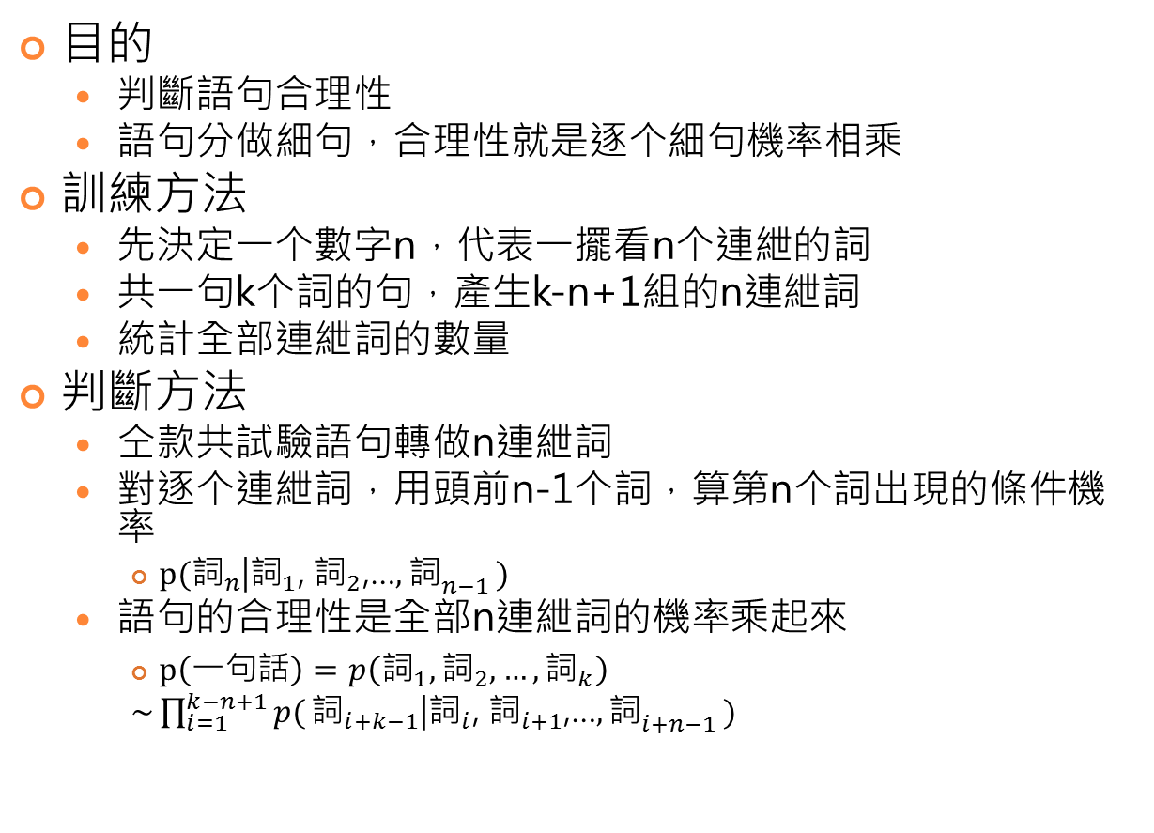
語言模型介紹
目的
判斷語句合理性
語句分做細句，合理性就是逐个細句機率相乘
訓練方法
先決定一个數字n，代表一擺看n个連紲的詞
共一句k个詞的句，產生k-n+1組的n連紲詞
統計全部連紲詞的數量
判斷方法
仝款共試驗語句轉做n連紲詞
對逐个連紲詞，用頭前n-1个詞，算第n个詞出現的條件機率
$p(詞_{n}$|$詞_{1}$, $詞_{2}$,…${,詞}_{n−1})$
語句的合理性是全部n連紲詞的機率乘起來
$p\left(一句話\right)=p\left(詞_{1},詞_{2},…,詞_{k}\right)$
$\sim \prod_{i=1}^{k−n+1}{p(}詞_{i+k−1}$|$詞_{i}$, $詞_{i+1}$,…${,詞}_{i+n−1})$
Notes:
句頭句尾

Slide 57
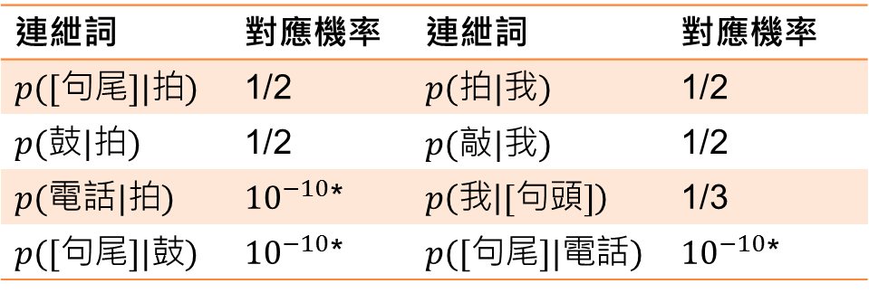
語言模型範例－訓練
假設n=2，考慮二連紲詞
輸入語料
伊 共 我 拍
拍 鼓 誠 趣味
我 敲 電話 予 伊
連紲詞 | 對應機率 | 連紲詞 | 對應機率
$$p([句尾]|拍)$$ | 1/2 | $$p(拍|我)$$ | 1/2
$$p(鼓|拍)$$ | 1/2 | $$p(敲|我)$$ | 1/2
$$p(電話|拍)$$ | ${10}^{−10}$* | $$p\left(我 | [句頭]\right)$$ | 1/3
$$p([句尾]|鼓)$$ | ${10}^{−10}$* | $$p([句尾]|電話)$$ | ${10}^{−10}$*
*註：無出現過的機率，有專門的算法予機率加起來是1

Slide 58
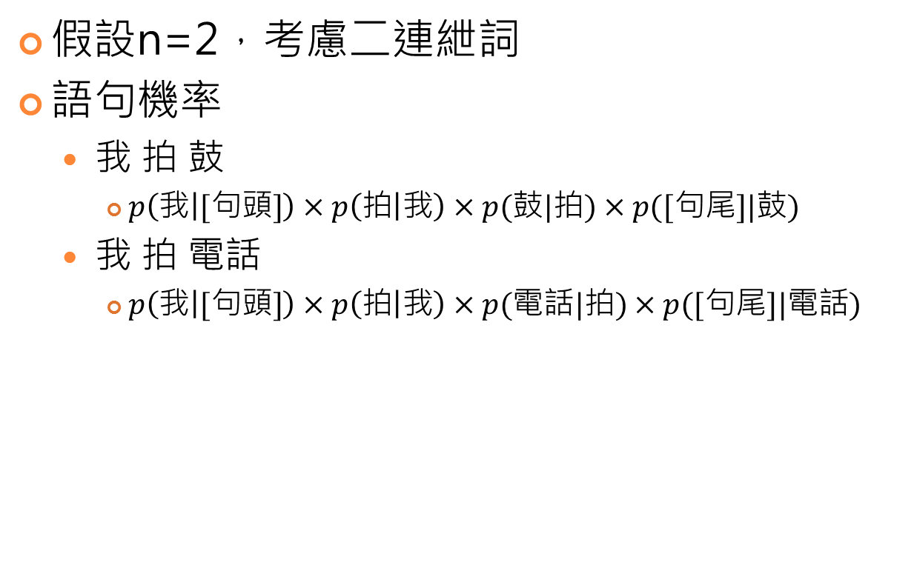
語言模型範例－使用
假設n=2，考慮二連紲詞
語句機率
我 拍 鼓
$p\left(我 | [句頭]\right)×p\left(拍 | 我\right)×p(鼓|拍)×p([句尾]|鼓)$
我 拍 電話
$p\left(我 | [句頭]\right)×p\left(拍 | 我\right)×p(電話|拍)×p([句尾]|電話)$
連紲詞 | 對應機率 | 連紲詞 | 對應機率
$$p([句尾]|拍)$$ | 1/2 | $$p(拍|我)$$ | 1/2
$$p(鼓|拍)$$ | 1/2 | $$p(敲|我)$$ | 1/2
$$p(電話|拍)$$ | ${10}^{−10}$* | $$p\left(我 | [句頭]\right)$$ | 1/3
$$p([句尾]|鼓)$$ | ${10}^{−10}$* | $$p([句尾]|電話)$$ | ${10}^{−10}$*
*註：無出現過的機率，有專門的算法予機率加起來是1

Slide 60
第三節：語料樣式探討
動機
想欲改善翻譯效果
改變語料樣式
用開源翻譯工具，無修改演算法
GIZA++、SRILM、Moses
問題
探討佗一種樣式較好
改變翻譯的流程

Slide 61
問題改善
現象研究
平行語料無法度充分利用
訓練語料有「一百五十位」
對「一百五十項」無法度用
解決方法
語料的單位對斷詞組改做斷字
一个字做一个單位
「一 百 五 十 位」的「一 百 五 十」就會當充分利用
效果
82.94分
華語詞組句
詞組拆做
一字一字
斷字
翻譯
閩南語
斷字句

Slide 62
未知詞另外翻譯
目的
斷詞組翻譯有詞組資訊
斷字翻譯解決未知詞問題
揣一个方法綜合兩个方法的優點
方法
先共語句用斷詞組翻譯
閣共未知詞拿去斷字翻譯
BLEU
84.85分
未知詞：一百五十項、…
斷字佮
斷字翻譯
是
未知詞
詞組
翻譯
詞組拆做
一字一字
華語詞組句
閩南語
斷字句
已知詞：liok8-siok8、…

Slide 63
無仝樣式翻譯
原因
來源的華語佮結果的閩南語形式會當無仝
試無仝樣式分別的效果
華語樣式
原本斷詞組
中研院斷詞
斷字
閩南語樣式
原本斷詞組
拄好長度斷詞
斷字

Slide 64
比較結果
平行語料樣式
華語閩南語兩種語言
斷字、斷詞、斷詞組，3種格式
攏總3x3=9種組合
斷字及
斷字翻譯
未知詞組
翻譯
無變
華語句
閩南語句
華語\閩南語樣式 | 斷字 | 長詞優先* | 拄好長度斷詞 | 斷詞組
斷字 | 82.94 | 82.74/82.78 | 82.81 | 80.23
斷詞 | 84.28 | 84.05/84.03 | 84.02 | 82.85
斷詞組 | 84.04 | 83.94/83.95 | 83.95 | 84.85
長詞優先*：一个是對頭前斷詞，一个對後壁
Notes:
閣愛重做驗證分數

Slide 65
第四節：語料整理
目的
用加語料會當予翻譯的效果較好
翻譯語料樣式愛仝款，較好
原本逐个語料庫樣式攏無仝款
語料之間的問題
漢字用字無一致
無完整的全漢佮全羅
斷詞資訊

Slide 66
欲使用的語料
對齊語料
教育部例句
34693句、273619閩南詞
377061字
新聞語料庫
64121句、365855詞組
759538字
語言模型
教育部附錄
388句、3055詞、3795字
臺文典藏
2167篇、329476句
加標點2250889詞、3027268字
教育部附錄
臺文典藏
教育部例句
新聞語料
對齊
GIZA++
對齊語料
解碼
Moses
語言
SRILM
連紲詞機率

Slide 67
新聞語料庫斷詞
華語斷詞
用中研院中文斷詞系統（CKIP）
閩南語斷詞
用教育部辭典、典藏的資料做辭典
用拄好長度斷詞來斷新聞語料庫
教育部辭典攏總116552詞

Slide 68
標漢字流程
原本語料
伊i1 ti7 tsiah8-飯png7-thiann1
斷詞了
伊i1 佇ti7 食tsiah8-飯png7 廳thiann1
照原本斷詞
伊i1 佇ti7 食tsiah8-飯png7-廳thiann1

Slide 69
第五節：語言分類
目的
想欲加閣較濟語料，予翻譯較穩定
這馬閩南語語料四十萬句爾爾
對網路頂收集語料
毋過網路頂的語料百百款
用TGB通訊語料庫
問題
分類網頁中的閩南語佮華語
閩南語網頁內底定定有華語
一段一段
的網頁
判斷語言
閩南語
華語

Slide 70
漢羅全羅對齊
做法
看字佮音有佇辭典無
揣上大的配對組合
Koh m7知u7危險
Koh m7-tsai u7 gui5-hiam2
配對 | Koh | m7 | 知 | u7 | 危 | 險
Koh | 有
m7 |  | 有
tsai |  |  | 有
u7 |  |  |  | 有
gui5 |  |  |  |  | 有
hiam2 |  |  |  |  |  | 有

Slide 71
找候選詞
辭典加入
頭家/thau5-ke1
頭前/thau5-tsing5
一個四字詞的節點數
31+32+33+34
120點
線性時間
起點
頭
thau5
頭/thau5
……
家
ke1
家/ke1
前
tsing5
前/tsing5
……
頭家/thau5-ke1
頭前/thau5-tsing5
Notes:
動機？

Slide 72
附錄一：加臺華平行語料庫漢字
何澤政翻譯
參考線頂辭典
由華語的新聞翻做閩南語全羅
這幾天 寒流 再度 發威
tsit4-kui2-kang han5-liu5 koh-tsai3 tian2-ui
補上漢字變成一對一
這幾工 寒流 閣再 展威
全部約37萬詞組
極少調動語句結構

Slide 73
補上漢字的方法
如果詞組數一樣，直接對齊
這幾天 tsit4-kui2-kang1
寒流 han5-liu5
再度 koh-tsai3
發威 tian2-ui
將詞一字一字對辭典，如果不符合要人工看過
這幾天←要人工看，天不會唸kang1
寒流←免檢查，「寒han5」「流liu5」字典都有
37萬詞組約20萬詞組免檢查
人工看
用教育部8000句做的語言模型攏會

Slide 74
實際狀況
從97/11/06到103/3/14的文章
2567篇文章、64121句
366190詞組
依斷詞資訊看字音是否符合教育部規範
199629詞組
寒流 han5-liu5
忽略斷詞資訊，由句子的華語，去找是否有符合音標的
34434詞組
民視 新聞報導/bin5-si7-sin1-bun5-po3-to7
由資料庫處理無同音詞的詞
37587由資料庫快速校對
要人工看的
94540 詞組

Slide 75
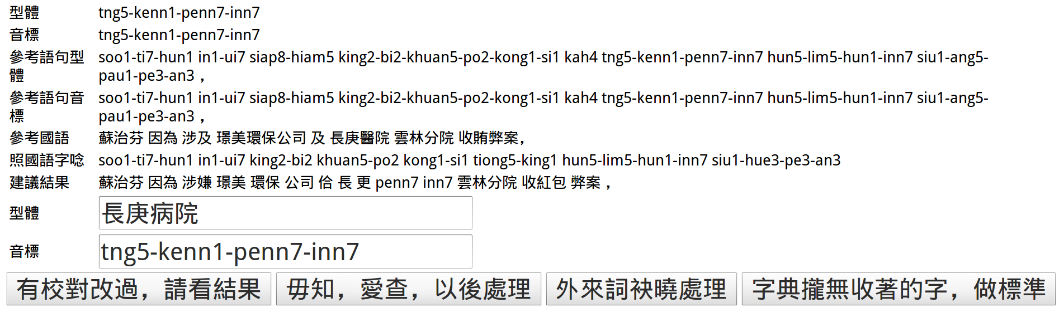
校對介面
人工看
用教育部8000句做的語言模型猜漢字
大部份只要按「確定」就好
一小時約可以檢查200詞
不夠快

Slide 76
附錄二：教育部辭典處理
部份詞有地方腔
辭典干焦一句混合腔例句
地方全部套例句
寒著
例句
這馬去寒著矣乎
三峽腔：冷著
產生→這馬去冷著矣乎
鹿港腔：寒著；感著
產生→這馬去寒著矣乎
產生→這馬去感著矣乎

Slide 77
日語外來詞
親像「蕃茄」
有人號做「臭柿仔」
閣有人叫「 thoo7-ma1-tooh3」
對日語「トマト」來
日語就當做漢字トthoo7-マma1-トtooh3
親像「打火機」
lai2-tah4
對日語「ライタ－」來
長度無仝，用統一碼表意文字的符號
標做「 ⿰ライ⿰タ－ 」
⿰ライlai2-⿰タ－tah4

Slide 78
暫存

Slide 79
辭典類
教育部辭典
陳孟彰老師的平行語料庫
信望愛語料庫
整理中的詞典01、03、05、06、07

Slide 80
閩南語文章語料
教育部辭典
陳孟彰老師的平行語料庫
臺文典藏文本
中央研究院台語語音語料庫系統
張春鳳老師學生的翻譯
網路文章
TGB通訊
台文通訊BONG報
老刀烏白講 (Knife Says)

Slide 81
掠閩南語網頁
給一個網址
看超連結，掠相關的網頁
不同網站收尋深度不同
部落格
歌詞網
網路冊店
若這網頁無夠濟閩南語
停止掠後一個網頁
有閩南語
網址
分析網頁
Scrapy
網頁內容
存網頁，傳超連結
是

Slide 82
網路文章
【技藝101】打鐵| PNN 公視新聞議題中心
http://pnn.pts.org.tw/main/2013/07/15/%E3%80%90%E6%8A%80%E8%97%9D101%E3%80%91%E6%89%93%E9%90%B5/
台灣歌是咱永遠ㄝ記憶: Taiwanese Lyrics
http://enjoytpopmusic.blogspot.tw/search/label/Taiwanese%20Lyrics
臺南市海東國小－閩南語教學網站
http://web.htps.tn.edu.tw/90ct/Default.htm
第二集 少年好學顯壯志-節目音頻網路收聽-你好台灣網
http://www.hellotw.com/zthz/lzlds/ldsjmyp/201311/t20131111_889380_4.htm
[PDF]對鶯歌瓷仔用語來探討台灣常民文化來探討台灣常民文化
ir.lib.ntnu.edu.tw/retrieve/47577/metadata_02_06_s_05_0001.pdf

Slide 83
小結
由實驗知影
斷詞組加斷字翻譯比干焦斷字翻譯好
斷詞組分數>斷詞分數>斷字分數
固定華語斷詞，閩南語斷詞比斷字效果(禾黑)
訓練語料無清氣，斷詞嘛斷毋著
斷詞組
需要用詞性、語法來做
閩南語欠這種資料
斷詞
華語佮閩南語攏有法度斷詞
後壁實驗以斷詞為主

Slide 84
小結
佇使用仝款的語料時
典藏佮新聞有互相整理過，分數有較懸
摻典藏做語言模型
分數降落來
因為典藏對訓練佮試驗語料來講是外部的資料
分數一息仔就收斂
新聞語料做第一擺就收斂
典藏到第二擺就收斂
整理免傷濟擺

Slide 85
累積網路語料
關鍵詞
搜尋引擎
GoogleScrape
網域
閩南語文本
漢羅全羅對齊
掠閩南語網頁
Scrapy
平行語料
無法度對齊
干焦閩南語
網頁內容
一句一句
對齊
Bleualign
閩南語華語
平行語料
判斷語言
有法度對齊

Slide 86
實驗五－斷字佮斷詞的效果比較實驗
未知詞處理方法
Notes:
華語有斷詞有較好
閩南語有斷詞顛倒無效果
斷字-斷詞效果較禾黑的解釋

